Slide 1
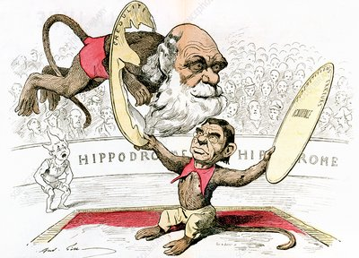
Ο παγκόσμιος Δαρβίνος
Κώστας Ταμπάκης και Θεόδωρος Αραμπατζής

Slide 2
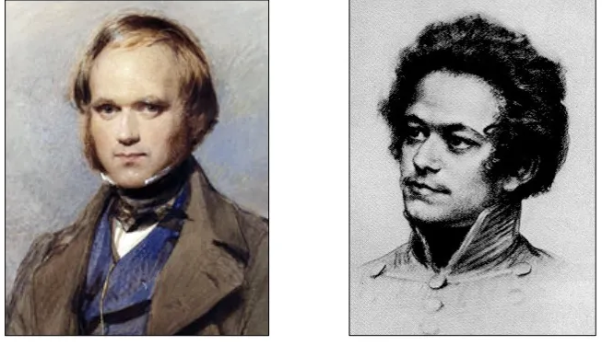
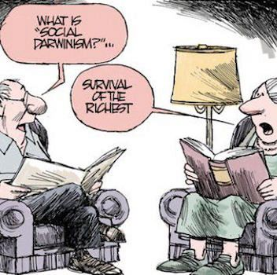
Δαρβινισμός, η άγνωστη θεωρία

Slide 3
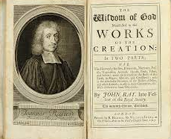
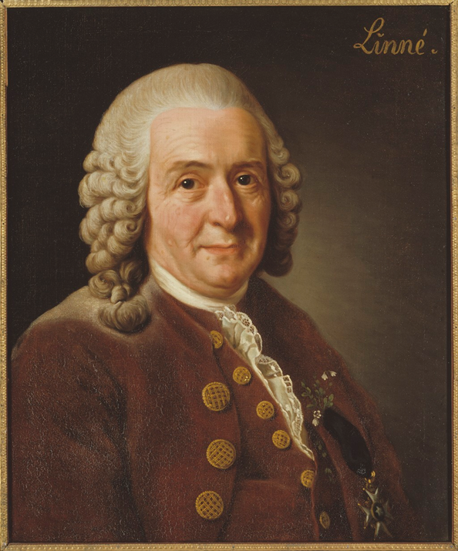
Πως προκύπτουν τα όντα;
Η αρχαία σκέψη
Φυσική Θεολογία
Carl Linnaeus (1707 – 1778):Το θεϊκό σύστημα
John Ray (1627-1705) The wisdom of God manifested
in the works of Creation (1691)

Slide 4
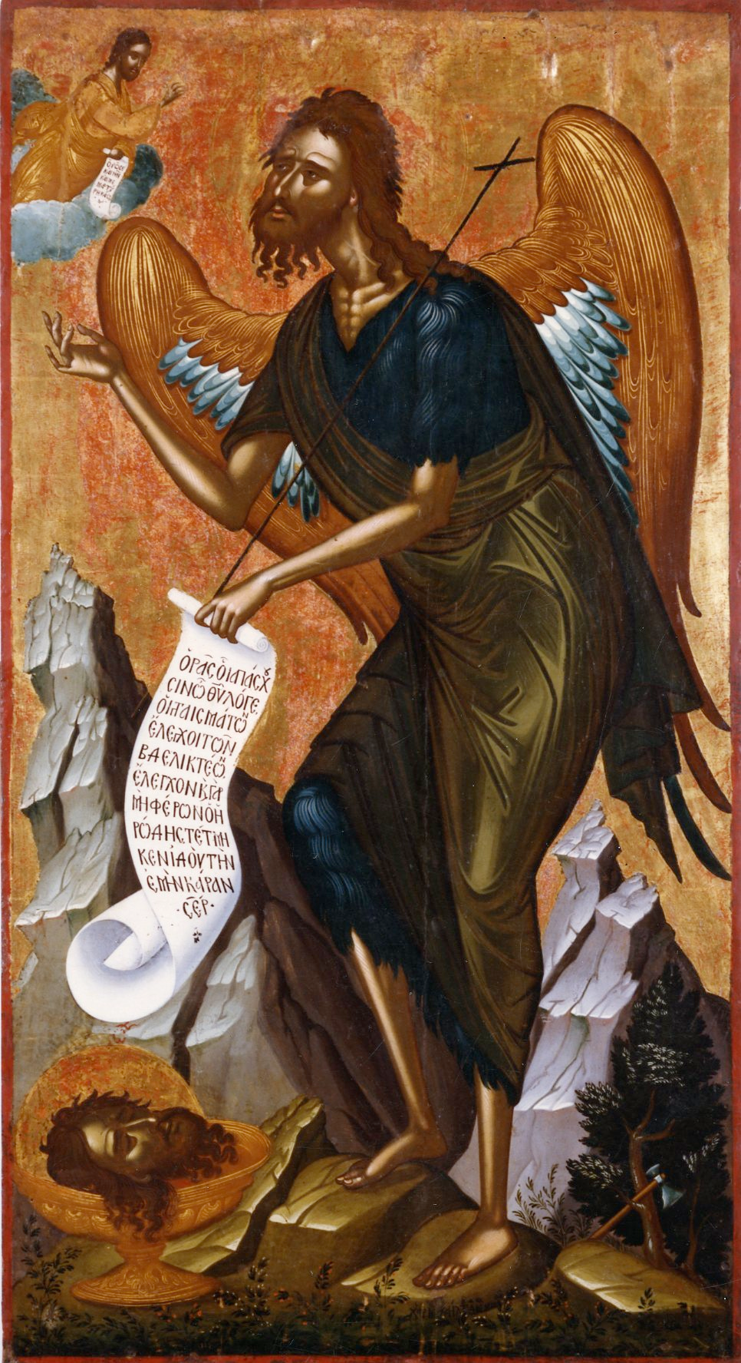
Οι πρόδρομοι του Δαρβίνου

Slide 5
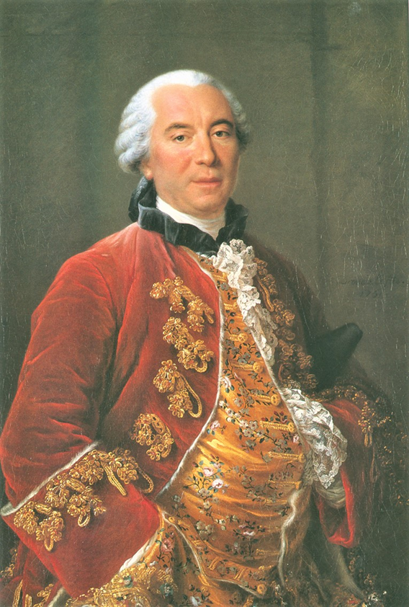
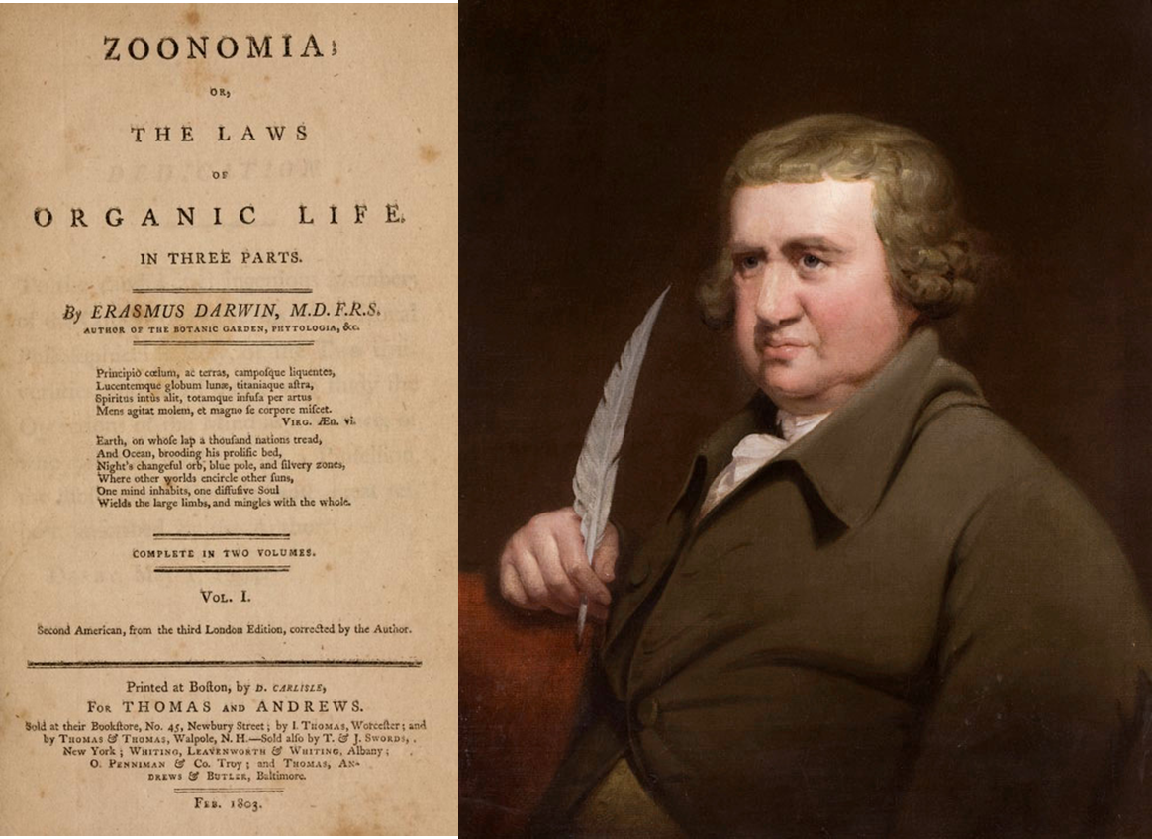
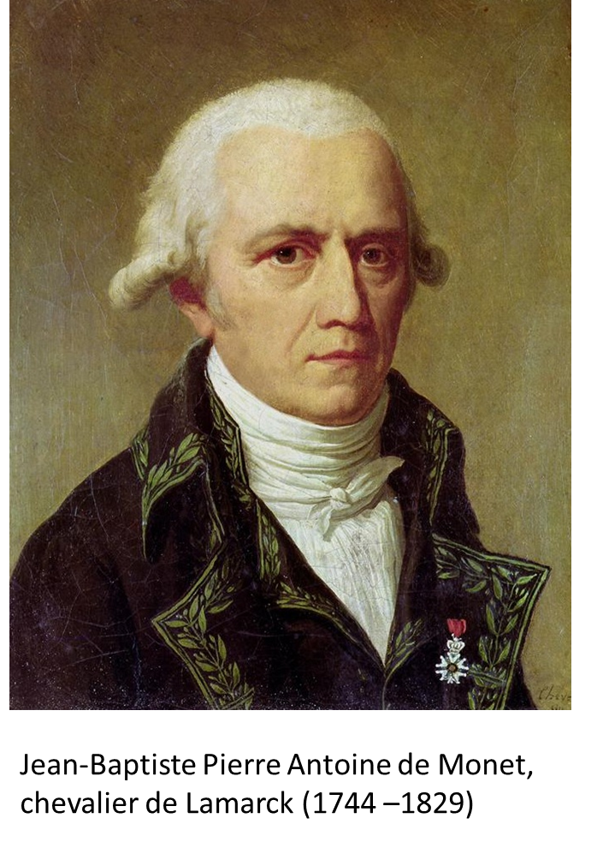
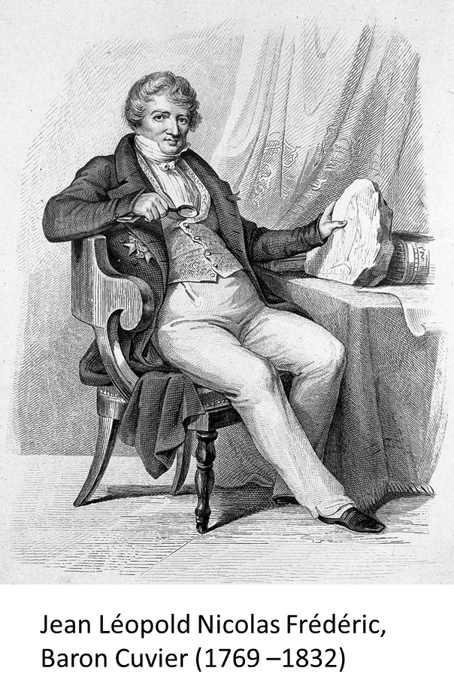
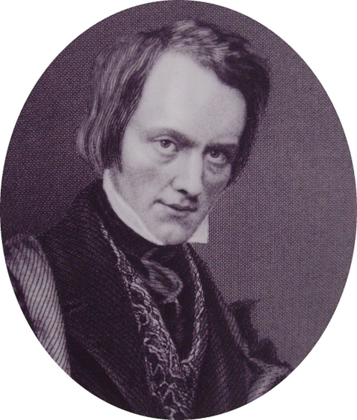
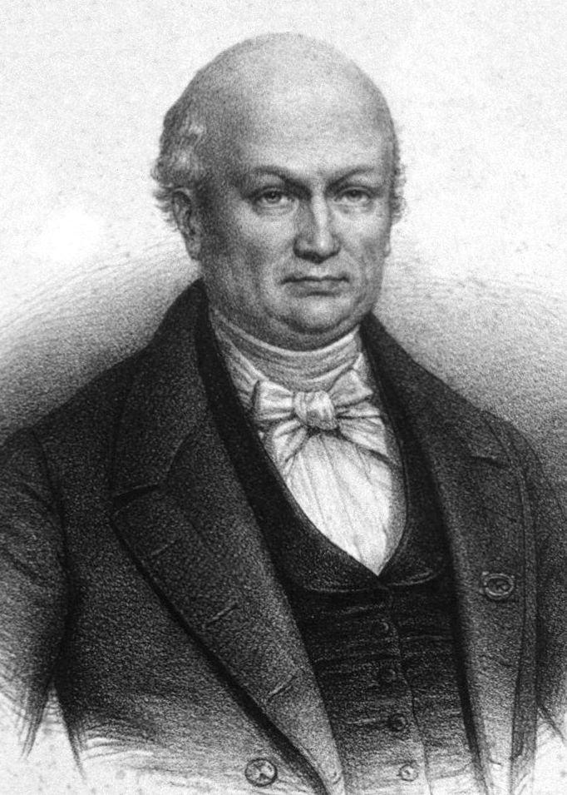
Εξελικτικές διαδικασίες
Georges-Louis Leclerc,
Comte de Buffon (1707 – 1788)
Naturphilosophie (1790-19th century).
Sir Richard Owen (1804 –1892)
Étienne Geoffroy Saint-Hilaire
(1772 – 1844)

Slide 6
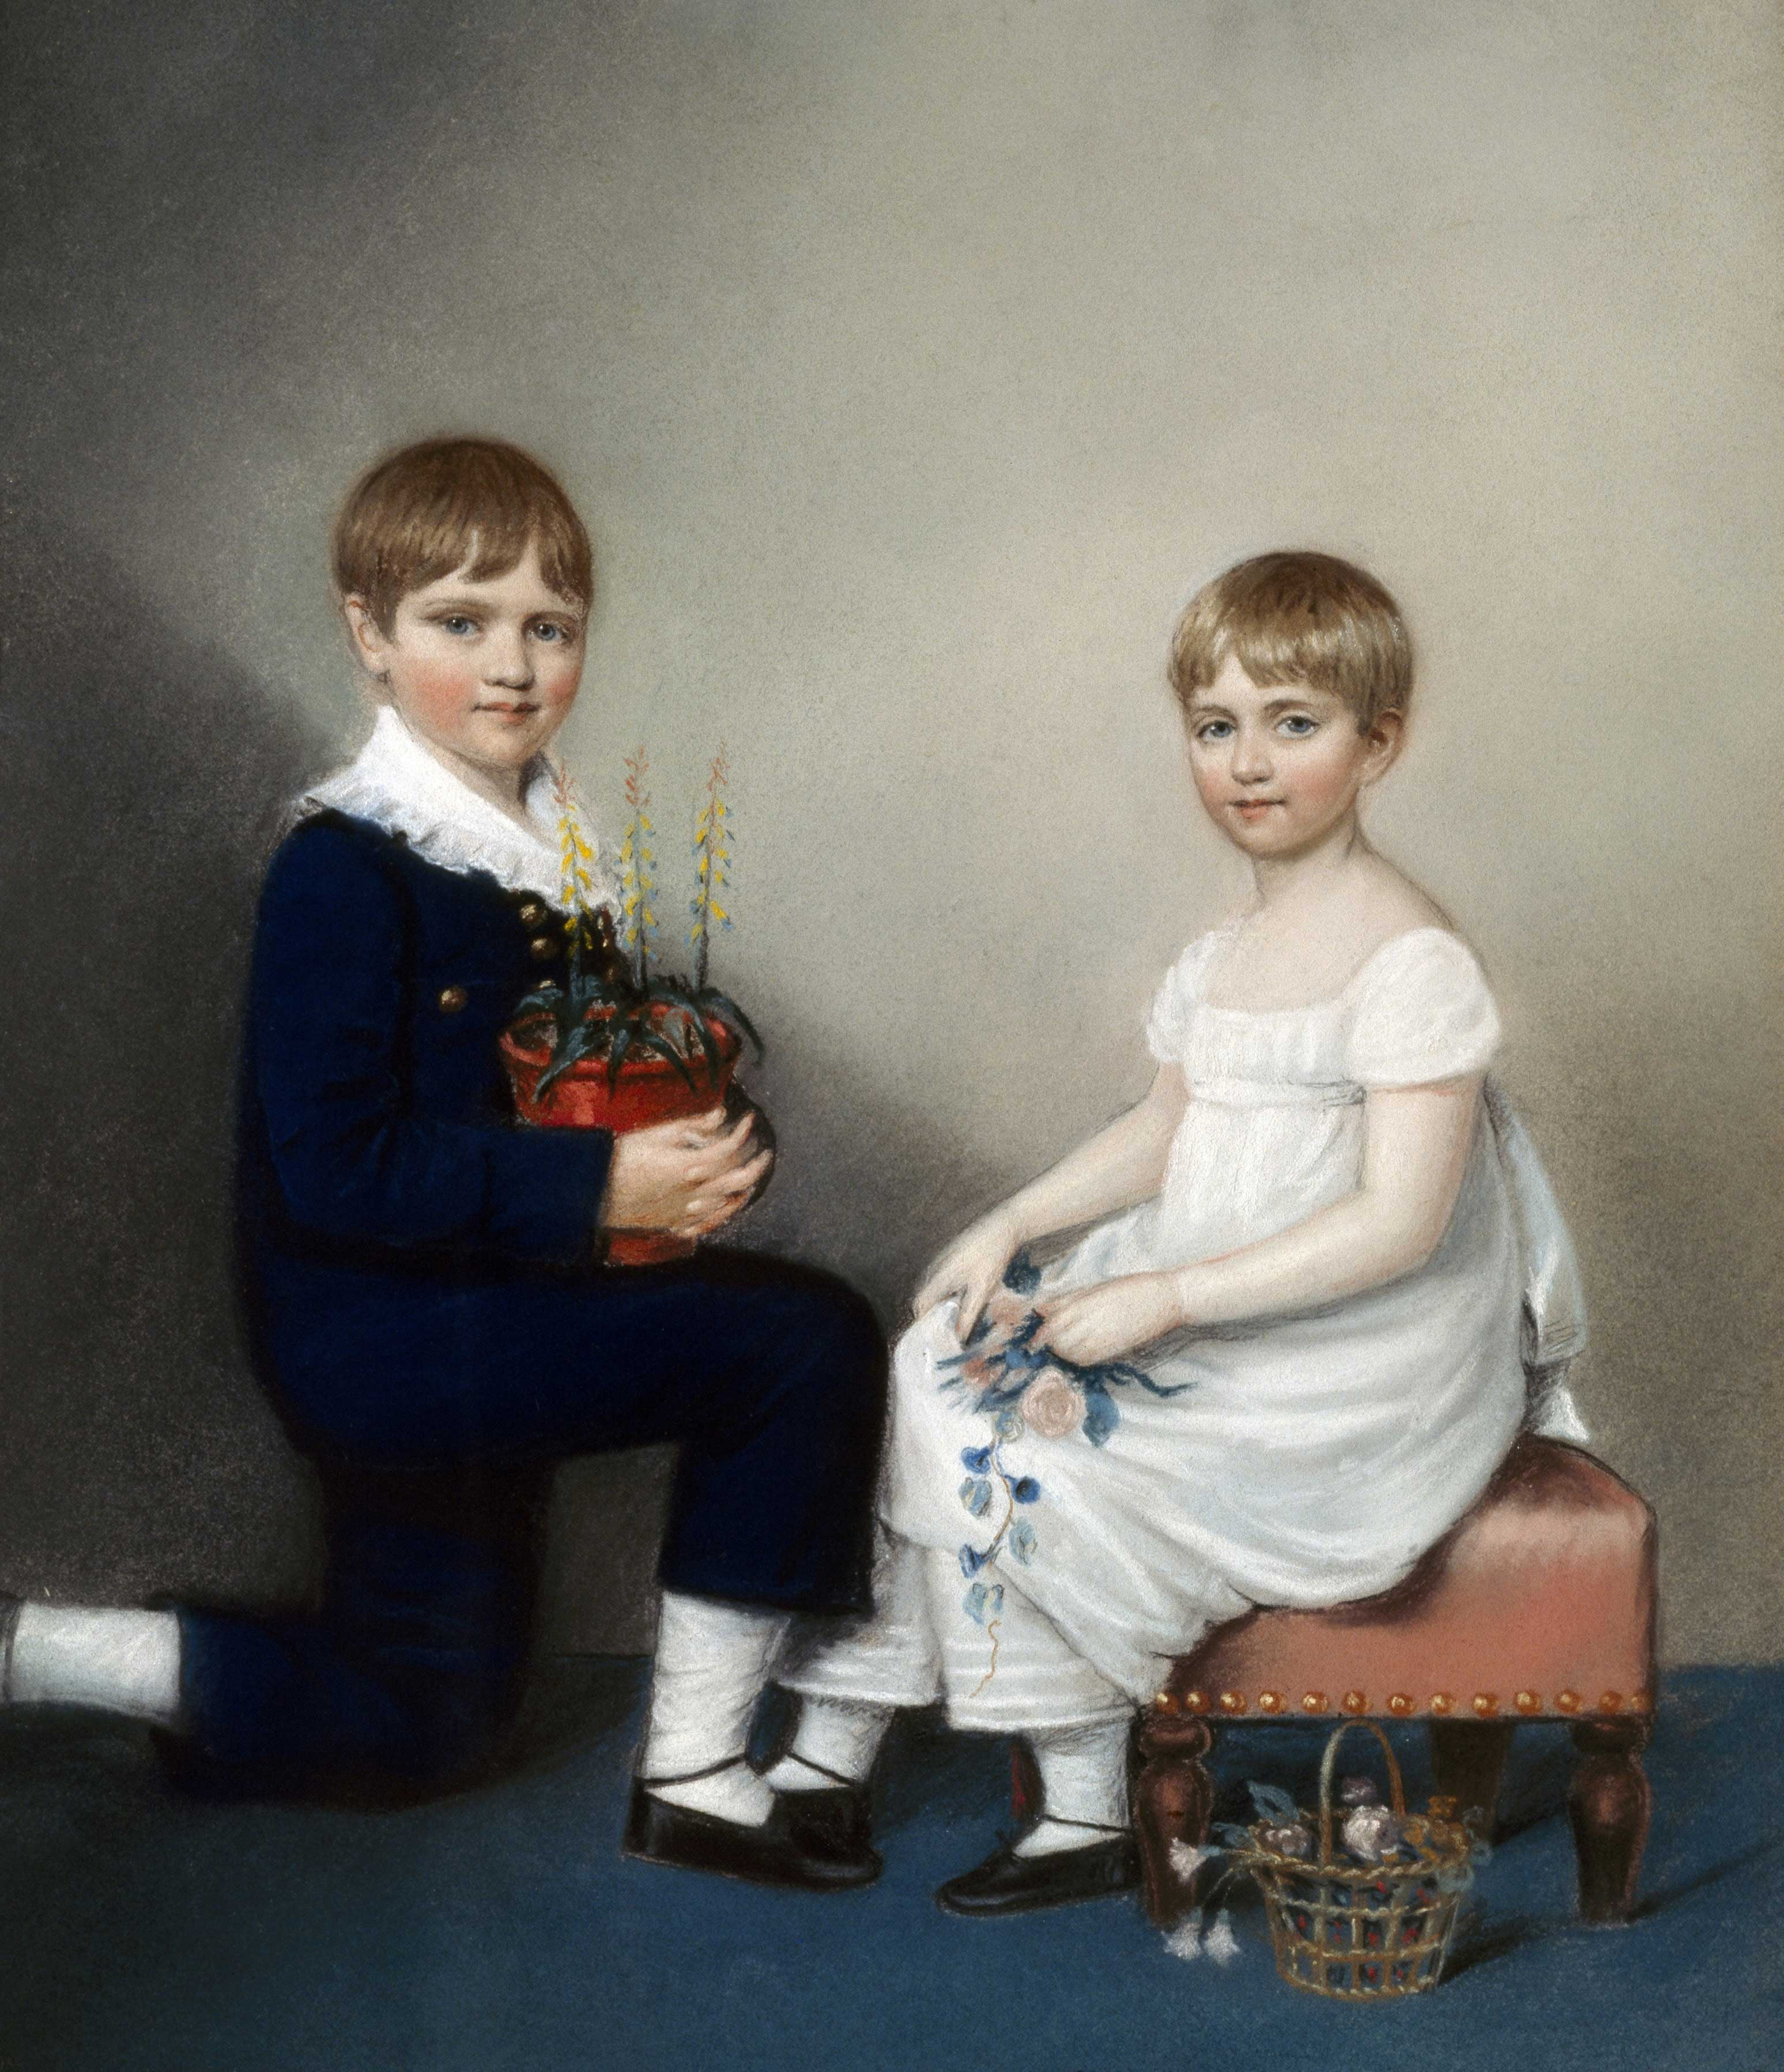
Εν τω μεταξύ…

Slide 7
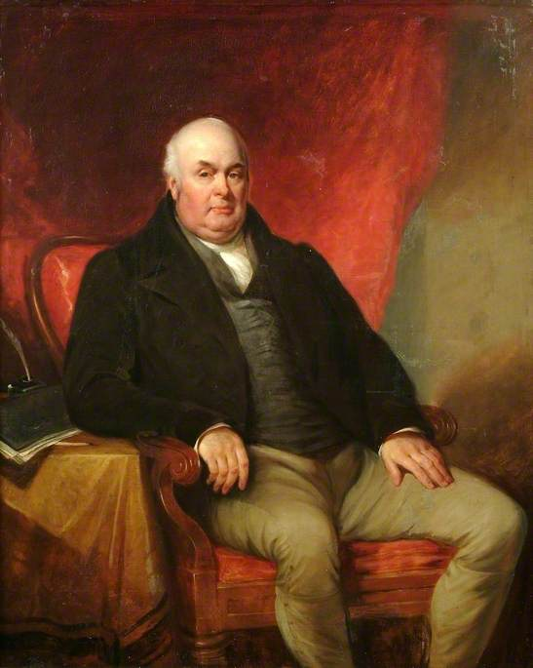
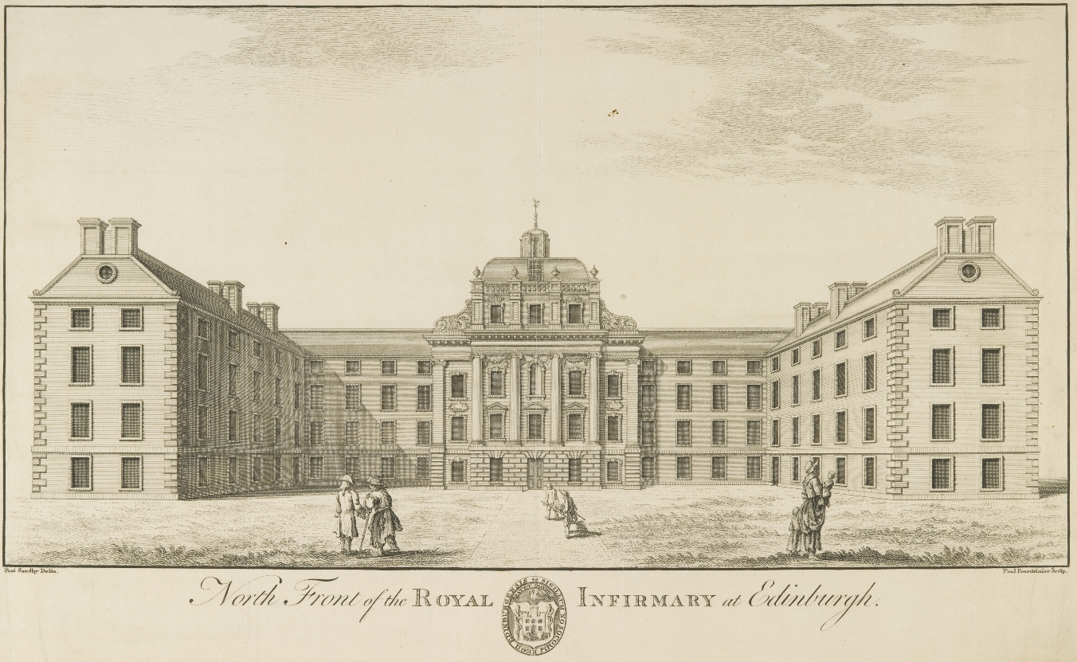
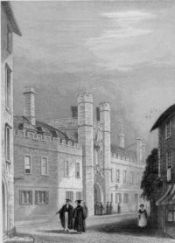
Ο έτερος Κάρολος
Robert W. Darwin (1766–1848)

Slide 8
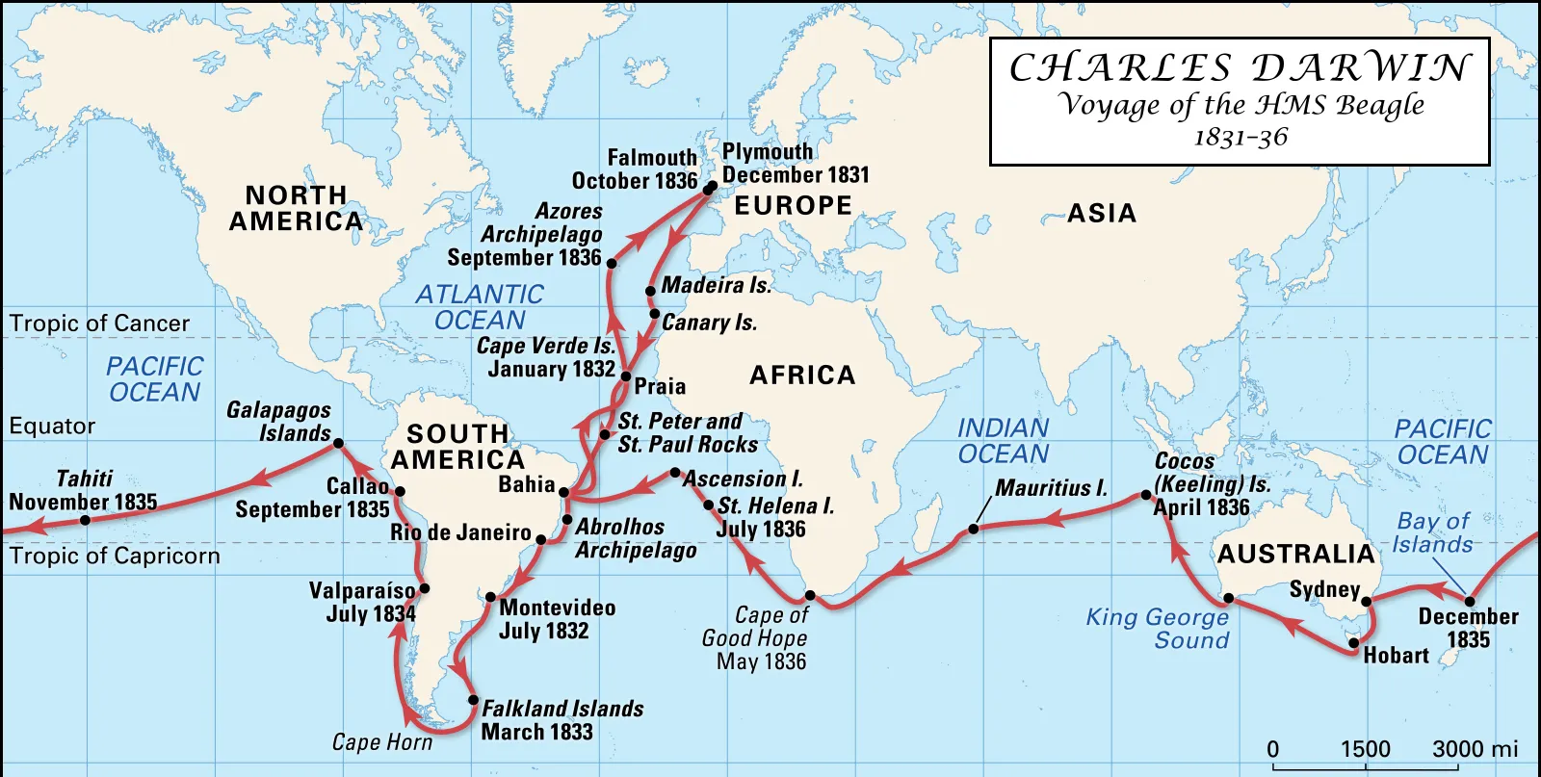
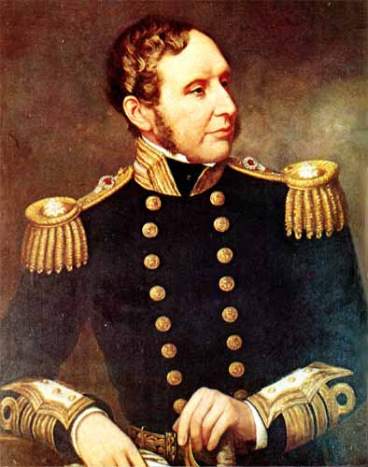
Το ταξίδι του HMS Beagle 1831-1836
Robert Fitzroy (1805 –1865)
http://darwinbeagle.blogspot.com/
https://blog.britishnewspaperarchive.co.uk/2020/05/11/highlights-of-the-week-on-the-archive-11-may-2020/

Slide 9
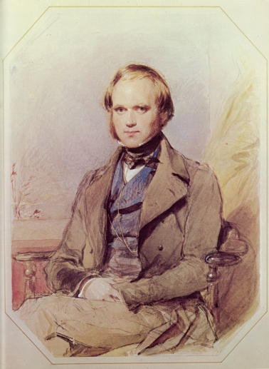
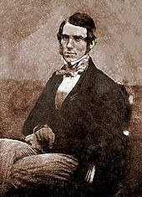
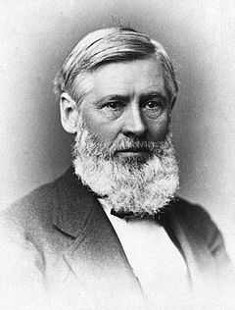
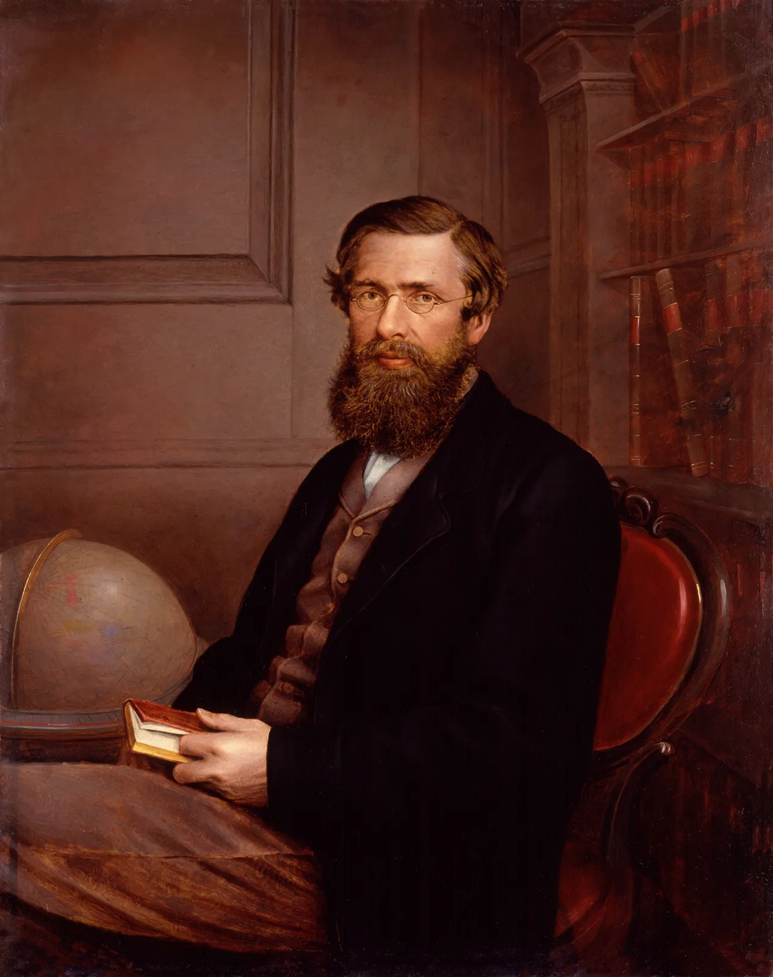
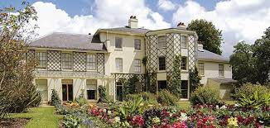
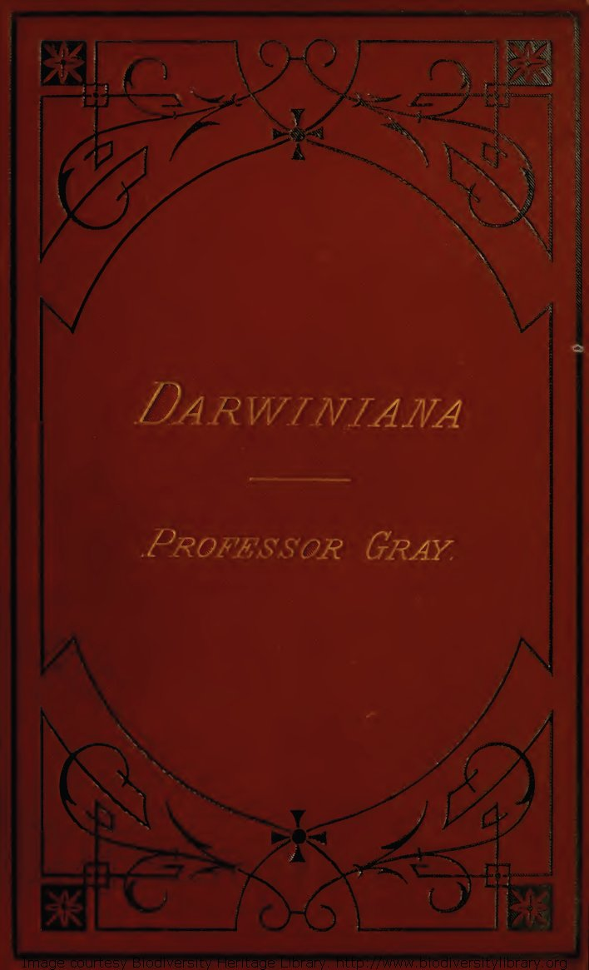
Μετά το ταξίδι
Joseph Hooker
(1817-1911)
Asa Grey
(1810-1888)
Alfred Russel Wallace
(1823-1913)
https://www.darwinproject.ac.uk/

Slide 10
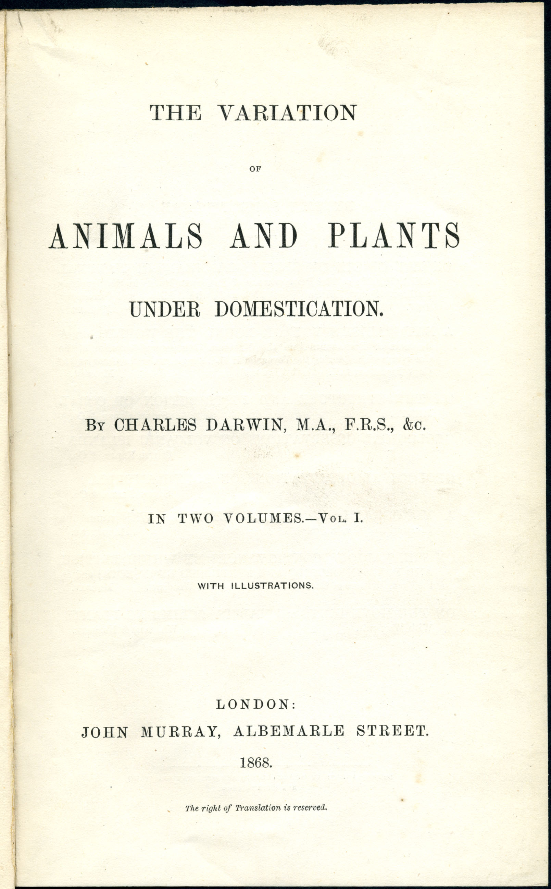
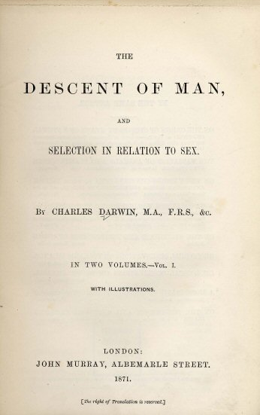
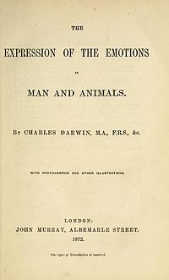
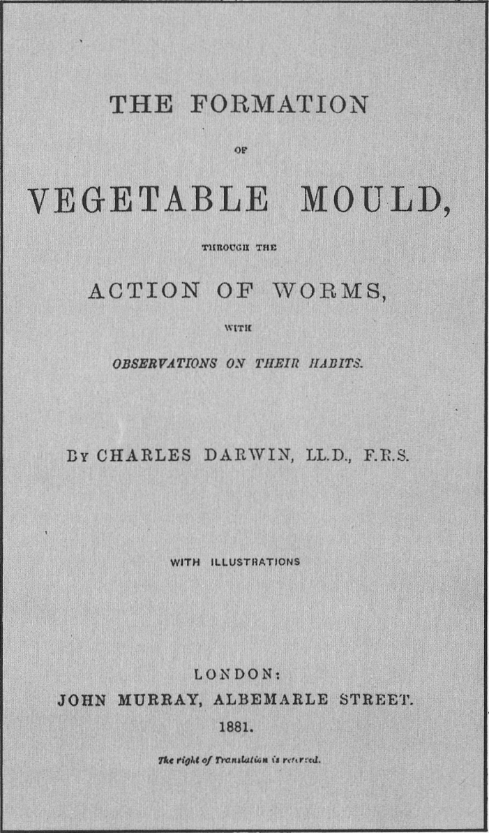

Slide 11
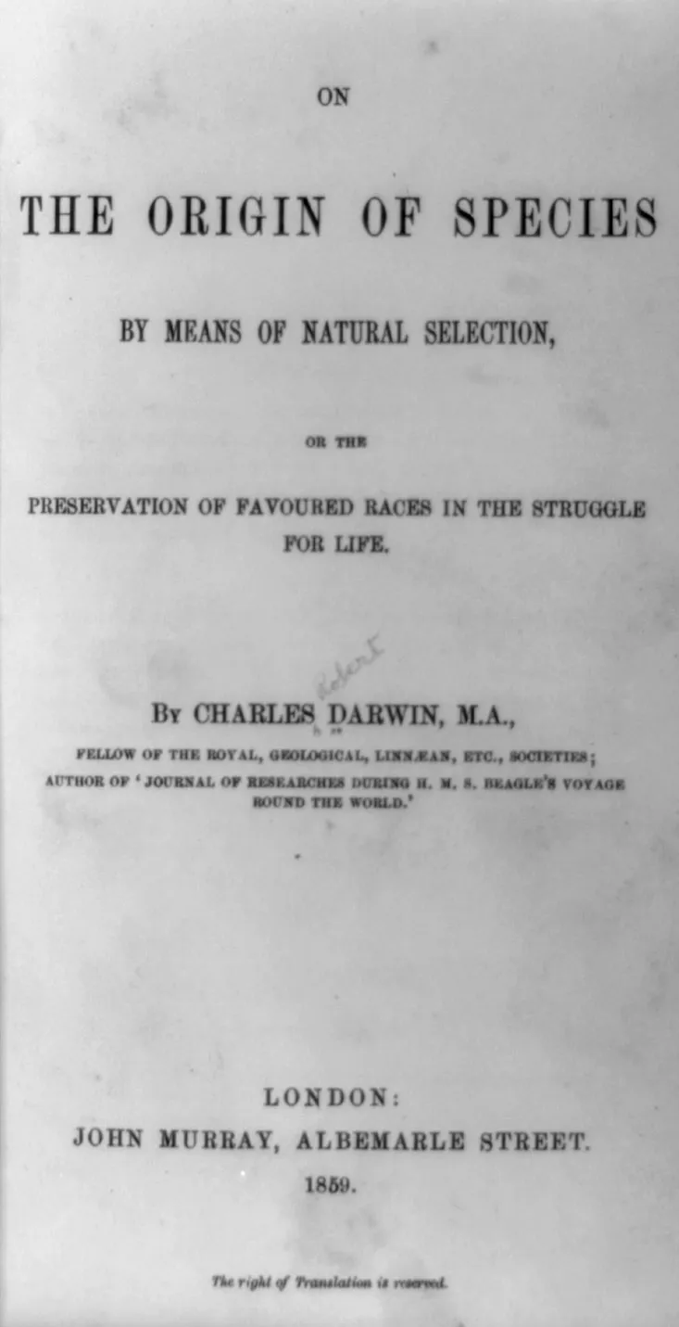
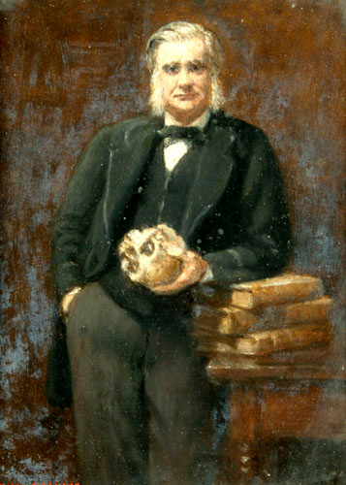
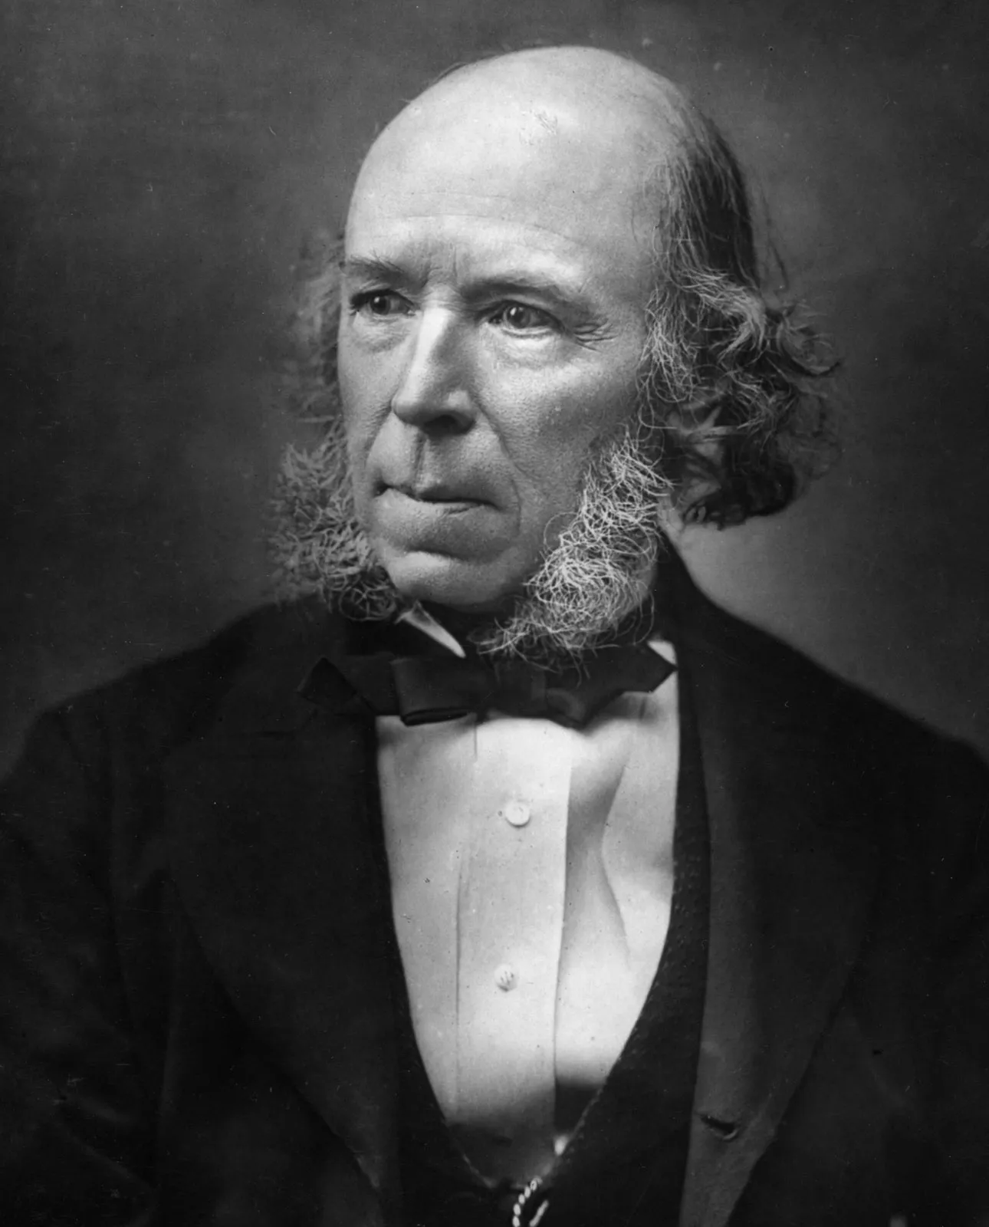
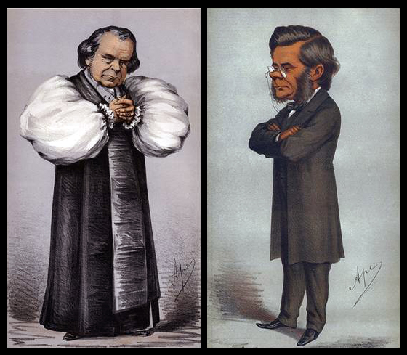
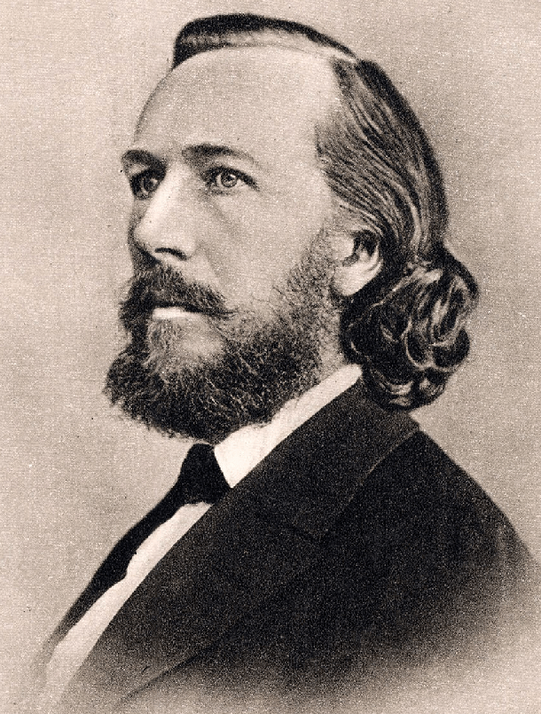
Η γέννηση του Δαρβινισμού
Thomas Huxley (1825-1895)
Herbert Spencer (1820-1903)
Ernst Haeckel (1834-1919)

Slide 12
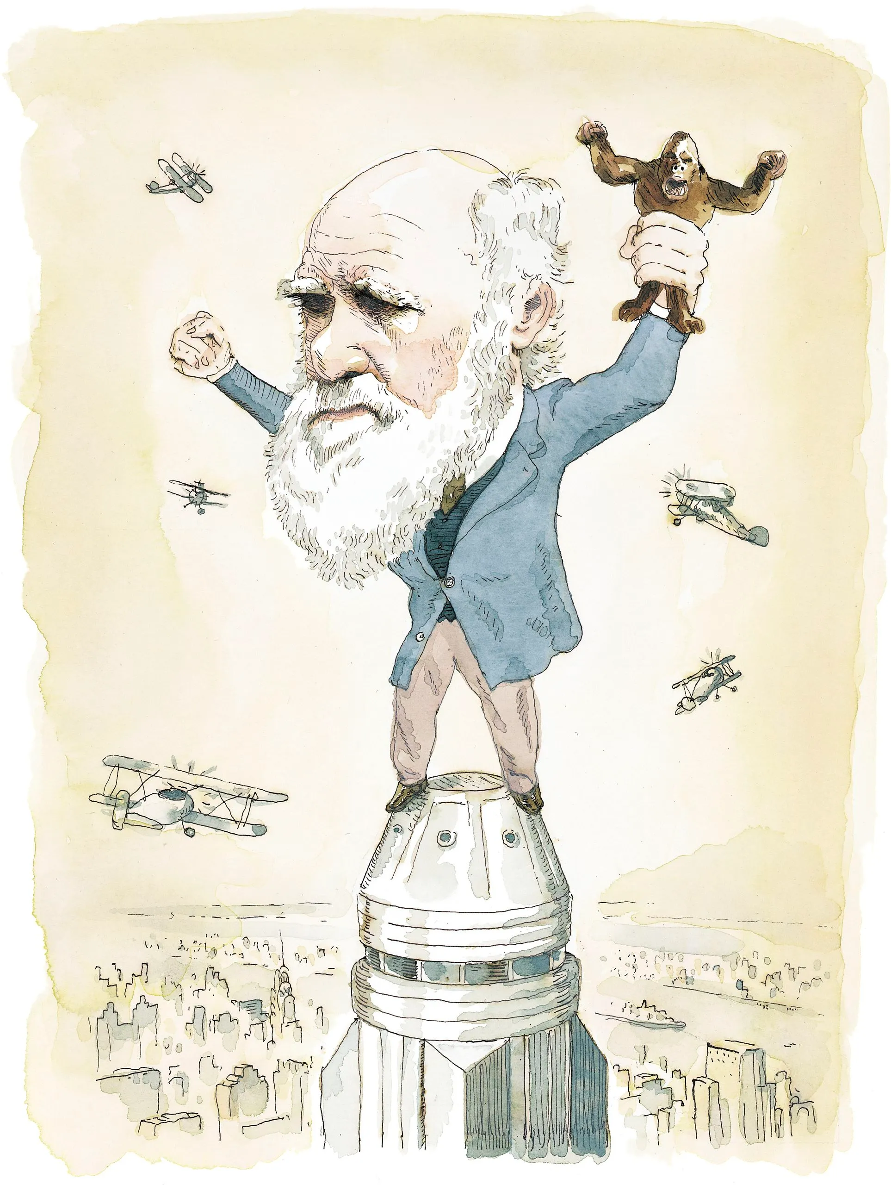
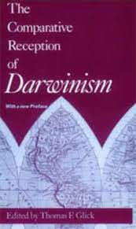
Ο παγκόσμιος Δαρβίνος

Slide 13
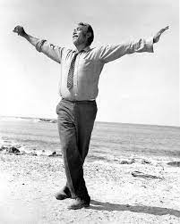
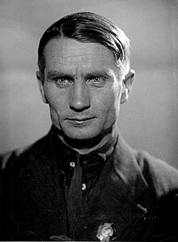
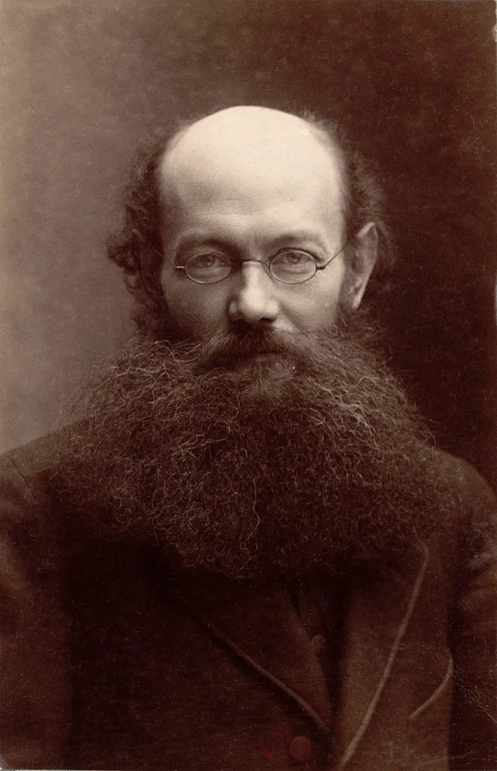
Pyotr Alexeyevich Kropotkin
(1842- 1921)
Trofim Denisovich Lysenko
(1898 –1976)

